Slide 1
Роботы осваивают специальность библиотекаря

Slide 2
Процессы, происходящие в современном обществе, ставят библиотечных специалистов перед необходимостью постоянного поиска новых идей, форм, средств и методов работы, управленческих действий, анализа своей деятельности, конкретизации её целей и задач. Пересматриваются многие традиционные методы библиотечной работы, возникает необходимость обновления и обогащения прежних теоретических и практических установок с тем, чтобы лучшим образом ответить на многочисленные вопросы времени.
Эффективное использование инноваций - сложнейшая профессиональная задача библиотечного сообщества.
В современном мире, когда количество информации увеличивается, а свободное время, наоборот, сокращается, люди стремятся всеми способами автоматизировать и ускорить процессы поиска необходимых данных. И даже библиотеки – самые, казалось бы, консервативные учреждения – не могут устоять перед веянием прогресса и повсеместно подвергаются модернизации.

Slide 3
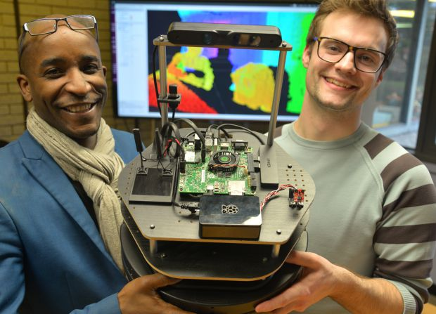
Два студента-мыслителя из Уэльса (Великобритания) создали уникального робота-библиотекаря и даже дали ему имя Хью. По сути, Хью - библиотечный каталог, который умеет разговаривать и своеобразно ходить, знает расположение печатных копий, принимает голосовые заявки на книги и даже провожает студентов к нужной книжной полке. Посмотреть и попользоваться услугами необычного библиотекаря желающих море. Его создателями стали студенты университета Паси Уильям Сачити (Pasi William Sachiti) и Ариель Ладегаард (Ariel Ladegaard).

Slide 4
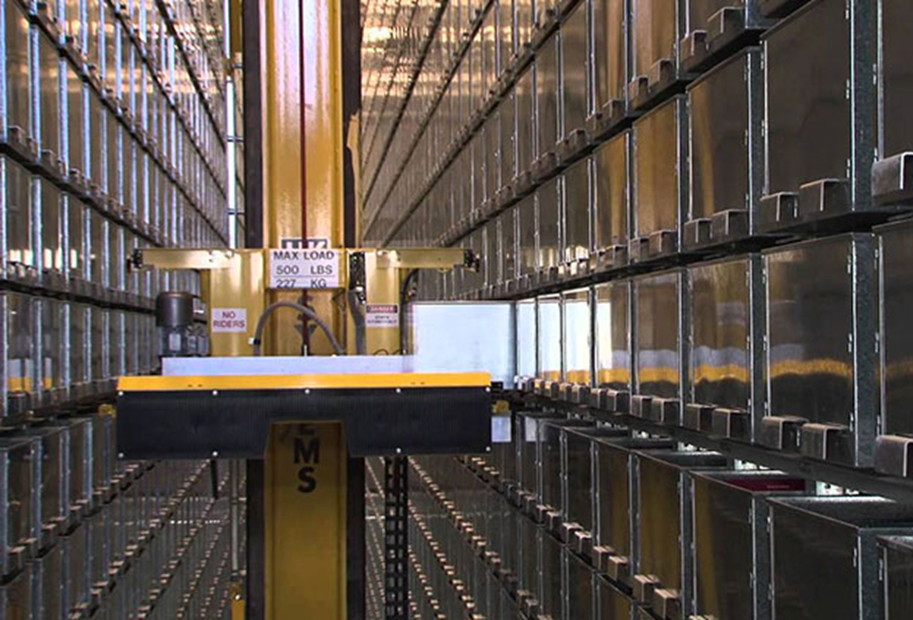
Процесс обслуживания в подобных библиотеках довольно прост: пользователи для поиска используют онлайн-каталоги, после чего запрос на необходимую книгу передается в архивную систему Dematic. Все книги размещены по отдельным секторам и ячейкам, поэтому роботы, обслуживающие библиотеки, используют информацию о местонахождении книг для быстрого поиска и доставки пользователю нужных экземпляров.
Всего в библиотеке Чикагского университета работают пять роботов (которые при высоте 15 метров скорее напоминают небольшие башенные краны). Роботы двигаются по специальным рельсам, размещенным прямо на полу библиотеки, поэтому их движения ограничены диапазоном, который позволяет им только брать необходимые книги с полок.

Slide 5
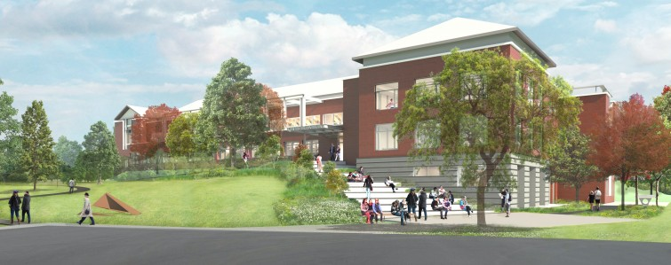
В библиотеке Westport ,которая находится в Коннектикуте, появились пара новых роботов по имени Винсент и Нэнси. Они полностью автономные, могут ходить, вести разговор на 19 различных языках, и даже распознавать лица. Но что еще более важно для библиотеки, библиотечные роботы будут запрограммированы с использованием Python и Java на выполнение совершенно новых функций. Их основная цель обучать навыкам программирования, необходимым для создания таких машин
И, хотя, в таких заведениях не предлагают курсы программирования, библиотека Ветспорта станет первой в стране, в которой будут использоваться роботы от французского разработчика Aldebaran Алекса Джианни

Slide 6
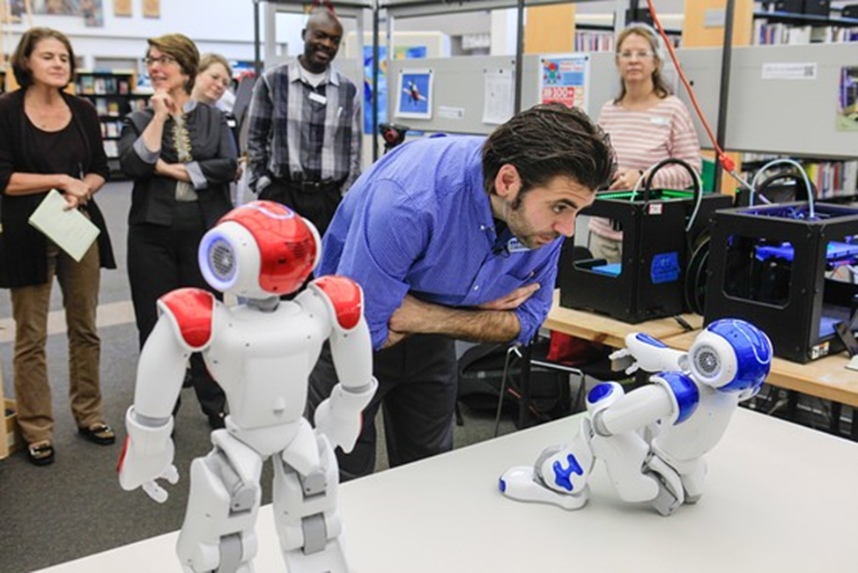

Slide 7
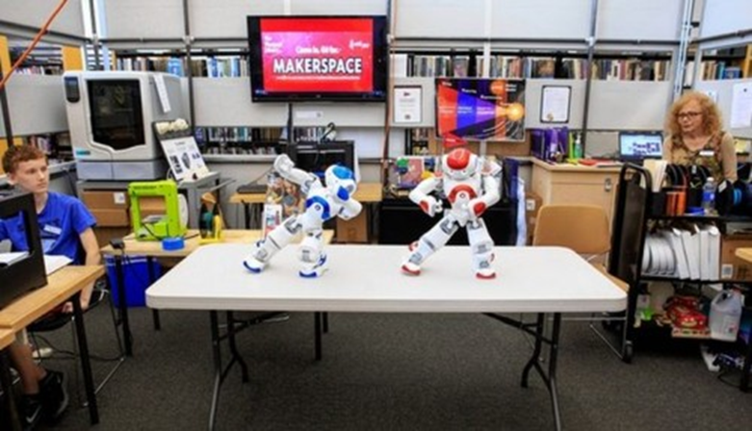
Стоимость роботов составляет восемь тысяч долларов. Они оснащены огромным количеством разнообразных девайсов, микрофонов, камер, сенсорных датчиков.
Они работают на той программной платформе, которая позволит им быстро и легко учиться, имеют онлайн-каталог запрограммированных моделей поведения, необходимых для выполнения самых разных своих действий.
После того, как роботы появились в библиотеке, ее сотрудники начали учить посетителей использовать программное обеспечение Винсента и Нэнси. Это даст потенциал для роста, возможность создать что-то такое, что, хотя бы в какой-то степени будет напоминать искусственный интеллект в реальной жизни. Руководство библиотеки планирует подтолкнуть людей к экспериментам, вдохновить их развиваться дальше в этом направлении. В итоге, здесь пройдет олимпиада по программированию. И она выявит сильнейших посетителей, которые смогли усвоить азы программирования и успешно применить их на практике.
Как минимум, роботы Нэнси и Винсент смогут взять на себя роль неких покровителей библиотеки, которые будут помогать посетителям найти нужные книги. Это будет веселое применение полезных технологий, идущее на пользу человечеству

Slide 8
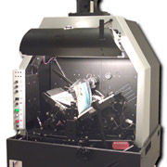
Робот-сканер многократно ускоряет оцифровку библиотек
Аппарат APT BookScan 1200 — первый в мире робот-сканер книг — создан компанией Kirtas в содружестве с исследовательским центром Xerox PARC.
Книга укладывается в аппарат и раскрывается на угол 110 градусов («комфортный» режим для старых изданий).
Автоматика аккуратно переворачивает страницы, следя за тем, чтобы не было пропусков, и аккуратно прижимает их к книге перед каждым снимком. Специальное крепление подстраивается под корешок любой книги и изменение его положения по мере перелистывания страниц.
Создатели машины утверждают, что её обращение с бумагой даже более нежное, чем у человека, но при этом сканирование идёт быстрое и неустанное. Людям лишь остаётся менять книги в машине.
Система поворачивающихся зеркал и цифровая камера (с возможностью трансфокации для подстройки к разным форматам книг) делает два кадра на каждом развороте. Так аппарат переводит в цифровую форму по 1200 страниц в час. Разрешение снимков — 16,6 мегапикселя. Цвет — 36 бит или чёрно-белое изображение, на выбор.

Slide 9
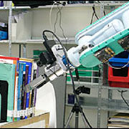
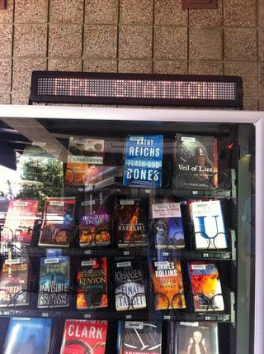
Роботы-библиотекари в Испании…
Группа испанских ученых из Университета имени Хайме I создала опытный образец робота-библиотекаря. Новое изобретение получило название UJI Online Robot. «Библиотекарь» представляет собой манипулятор на трех колесах, оснащенный инфракрасными датчиками, позволяющими ему передвигаться, сканером, с помощью которого он способен читать название и найти нужную книгу. Также он оснащен системой распознавания речи, которая позволяет ему получить заказы от посетителей. После того как главный компьютер обработает заказ, роботу сообщается информация о предположительном местонахождении книги. После чего UJI Online Robot едет в указанное место и просматривает книги в радиусе четырех метров. Найдя нужную книгу, он приносит ее посетителю. Чтобы робот не приносил вреда книгам, его оснастили специальной системой, рассчитывающей силу захвата.
…И в Японии
В Японии создан робот, который позволяет читать книги в библиотеке, не заходя в нее. Он представляет собой коробку , передавая содержание на дисплей пользователя. Робот предназначен для занятых людей, у которых нет времени ходить по библиотекам. Теперь они могут читать книги, даже если библиотека закрыта. Пока металлический библиотекарь может вытаскивать неплотно стоящие книги и не способен возвращать их обратно. Однако создатели готовы заняться его доводкой и модернизацией
А публичная библиотека Фуллертона (Калифорния) имеет книжные автоматы на станции Metrolink. Как и в торговом автомате, книга выбирается с помощью клавиатуры, а затем попадает через вращающуюся дверцу в нижнюю часть машины. Квитанция с указанием срока возврата также предоставляется. Удобный приемник для возвращения книг расположен рядом с машиной, что позволяет быстро вернуть книгу. Автомат имеет емкость в 500 книг и полностью интегрирован с системой проверки библиотеки. Финансируется за счет библиотечных услуг и гранта.

Slide 10
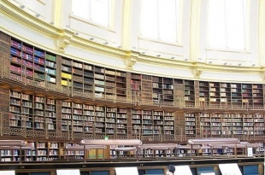
Британская библиотека решила радикально бороться с деградацией бумаги под действием кислорода и построила архив, из помещений которого удалена большая часть этого газа. Чтобы оттуда можно было достать нужные документы и потом убрать их
на место, библиотекарей заменили на специальную роботизированную систему
Архив герметизирован, а вдоль всех стеллажей по специальным рельсам передвигаются три крана. Каждая газета в хранилище лежит на определенном месте, координаты которого указываются при обращении к каталогу. Робот при получении заказа будет автоматически брать газету, перевозить ее к выходу в герметично изолированный блок и класть на проходящий через воздушный шлюз транспортер.
Разработчики утверждают, что новая роботизированная система обеспечит получение любой газеты из архива на 750 тысяч страниц за два дня. Это далеко не самая высокая скорость, однако сложность и необходимость пропускания единиц хранения через воздушный шлюз компенсируется сохранностью газет, некоторым из которым уже более трех столетий. В бескислородной атмосфере медленнее стареет бумага и, кроме того, в ней невозможно возникновение пожара.

Slide 11
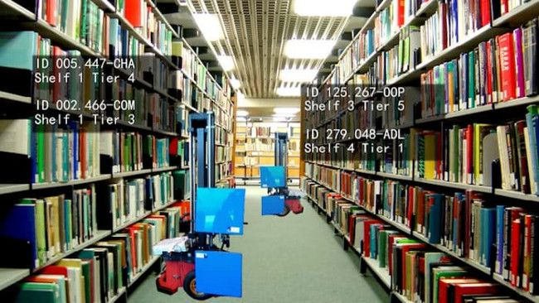
Исследователи из Института A*STAR разработали автономного робота-библиотекаря, главной задачей которого является следить за тем, чтобы книги стояли на своих местах. Робот AuRoSS сканирует полки при помощи лазеров и ультразвуковых датчиков и может сразу определить, каких книг недостаёт или какие книги нужно переставить. Во многих библиотеках книги оснащены специальными RFID-метками, которые робот сканирует, чтобы идентифицировать названия и номер книг по каталогу. Робот-библиотекарь уже успел поработать в библиотеках Сингапура, где показал 100% эффективность даже там, где стеллажи стояли не совсем ровно. Создатели также добавляют, что робота в будущем можно будет оснастить камерой, системой Bluetooth и Wi-Fi.

Slide 12
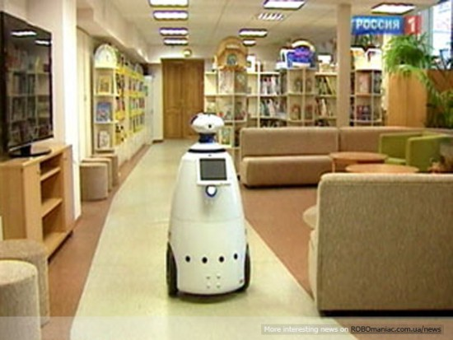
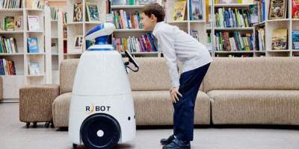
Роботы-библиотекари Чук и Гек появились в двух московских библиотеках.
Необычные роботы проводят экскурсии вдоль книжных стеллажей, читают вслух аудиокниги, принимают прочитанные экземпляры книг, показывают информацию о планируемых мероприятиях через сенсорный экран на «животе», а также отвечают на многие вопросы юных посетителей библиотеки. Каждый робот-библиотекарь оценивается примерно в 100 тысяч рублей. Трудолюбивые роботы-библиотекари Чук и Гек всего метр в высоту, 55 сантиметров в ширину, и весят 36 килограммов. Благодаря устройству Wi-Fi на груди у Гека, роботом можно управлять из любой точки мира через Интернет

Slide 13
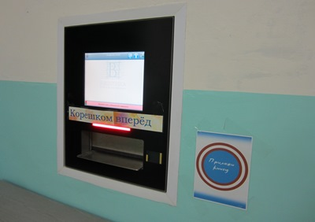
Робот-библиотекарь появился в библиотеке Пермского государственного национального исследовательского университета. В его рабочие функции входит прием у студентов учебников и учебных пособий. Робот считывает специальные магнитные метки, которые есть практически на всех изданиях университетской библиотеки, и списывает сданные учебники с электронного формуляра студента. Это удобно, поскольку робот значительно уменьшает нагрузку на библиотекарей, сокращая очереди, и работает даже тогда, когда закрыта библиотека.
Внешне новый "работник" напоминает банкомат, усовершенствованный RFID-технологией (с использованием радиометок). Но вместо кредитной карты - пропуск студента университета, вместо купюр - учебная литература. Робот был приобретен еще в конце прошлого года в рамках программы развития государственного вуза. Несколько месяцев понадобилось на монтаж оборудования, программирование и наладку работы аппарата. Еще раньше книги университетской библиотеки получили свои метки - специальные электронные коды.

Slide 14
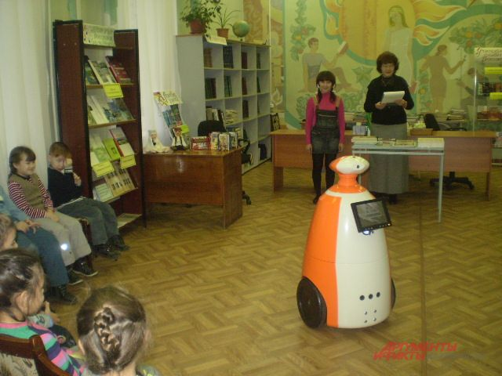
Единственный робот-библиотекарь появился в Татарстане. Его зовут «Робертино», он работает в Центральной библиотеке им. Г.Тукая в Лениногорске. Директор библиотеки рассказала ,что входит в обязанности Робертино. Он проводит экскурсии по отделам библиотеки, отвечает на вопросы, принимает участие в мероприятиях , проводимых в библиотеке. Но самым популярным мероприятием с участием робота по имени «РОБЕРТИНО» является познавательно-игровое представление «Давайте с книгою дружить» для воспитанников детских садов города. Дети с огромным удовольствием демонстрируют свои таланты библиотечному другу : читают ему стихи, поют хором песни.

Slide 15
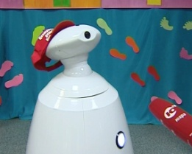
Необычный сотрудник появился в Сургутской детской библиотеке - самый настоящий робот ростом в полтора метра. Он умеет говорить, может проводить экскурсии по библиотеке, читать книги и отвечать на вопросы
«Я могу проводить интерактивные экскурсии, я умею шутить я очень красивый и обаятельный».
По сути Элби представляет собой мобильное устройство, имеющее особое программное обеспечение. Робот не просто говорит, он может вести диалог - задавать вопросы и отвечать на них. Может даже отличить, кто перед ним - взрослый или ребенок, мальчик или девочка. Рост механического библиотекаря чуть меньше полутора метров. Он может работать без зарядки весь рабочий день - 8 часов. Передвигается на колесах и может преодолеть порог высотой в 10 сантиметров, то есть помощь при передвижении по библиотеке ему не нужна. Он самостоятельно проведет здесь экскурсию.

Slide 16
Так как библиотека играет ведущую роль в учебном и научном процессах университета, она обязана соответствовать изменяющимся потребностям современного общества. Современный пользователь имеет сложные информационные запросы. Он ожидает от библиотеки получение информации быстро, качественно и в удобной для него форме.
Считается, что у библиотечной профессии женское лицо, потому что мужчины не спешат сесть за библиотечные кафедры. Внедрение современных информационных технологий в библиотечное пространство конечно заставляет во многом обращаться к мужской помощи. Но встретить беседующего библиотекаря зала обслуживания (мужчину) с читателями, это большая редкость! И, наверно, пока зарплата библиотекаря будет так невелика, нам придется мириться с таким положением. Хотя теперь нам на помощь пришли роботы!
А закончить хотелось бы словами Уолта Диснея

